Slide 1
RAGAM MEDIA PEMBELAJARAN
Wawan Laksito YS, S.Si, M.Kom
Pelatihan Applied Approach (AA)
Dosen PTS Kopertis Wilayah VI Jawa Tengah

Slide 2
Kompetensi
Standar Kompetensi
  Dapat menjelaskan adanya beragam media yang dapat dipilih sebagai media pembelajaran
Kompetensi Dasar
  Menjelaskan makna media
  Menjelaskan peran media dalam proses pembelajaran
  Menyebutkan macam-macam media menurut penggolongan
  Menjelaskan kriteria pemilihan media
  Membuat media berbasis ICT

Slide 3
Proses Komunikasi dalam Pembelajaran
Metode Instruksional
Sumber Informasi
Penerima Informasi
Penerima Informasi
Sumber Informasi
Media
Informasi
Metode Instruksional

Slide 4
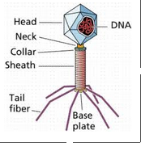
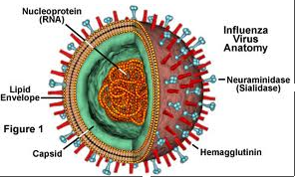
Tujuan Pengunaan Media
Membuat konkret konsep yang abstrak
Memperjelas penyajian pesan agar tidak terlalu bersifat verbalistis (dalam bentuk kata-kata tertulis atau lisan belaka)

Slide 5
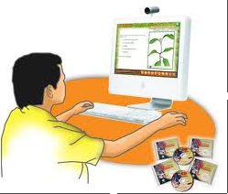

Tujuan Pengunaan Media
Mengatasi keterbatasan ruang, waktu, dan daya indera.
Penggunaan media pendidikan secara tepat dan bervariasi dapat mengatasi sikap pasif anak didik.
Mempersamakan rangsangan, pengalaman dan persepsi.
Media pembelajaran yang memungkinkan adanya interaksi langsung antarapeserta didik dengan lingkungannya

Slide 6

Bentuk Media Pembelajaran
Media Penyaji
  media yang mampu menyajikan informasi
  (grafis, bahan cetak, dan gambar diam; media proyeksi diam; media audio; audio dan visual diam; gambar hidup; televisi; dan multimedia)
Media Objek
  benda tiga dimensi yang mengandung
  informasi tidak dalam bentuk penyajian
  tetapi melalui ciri fisiknya
  (Objek alami, Objek buatan)
Media Interaktif
  siswa tidak hanya memperhatikan penyajian atau objek, tetapi dipaksa untuk berinteraksi selama mengikuti pelajaran.
  (berinteraksi dengan sebuah program, mesin dan berinteraksi antar siswa secara teratur tetapi tidak terprogram)
Lingkungan sebagai media pembelajaran

Slide 7
PEMILIHAN MEDIA INSTRUKSIONAL
Mempertimbangkan
Tujuan yang akan dicapai (kognitif,afektif, dan psikomotor)
Kesesuaian media dengan materi (tepat guna)
Tersedianya sarana dan prasarana
Kemampuan pengajar (dosen)
Karakteristik audience

Slide 8
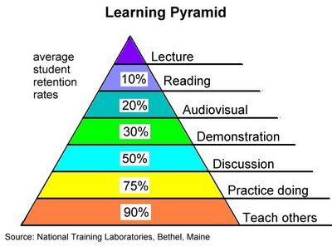
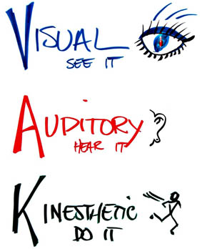
Karakteristik audience

Slide 9
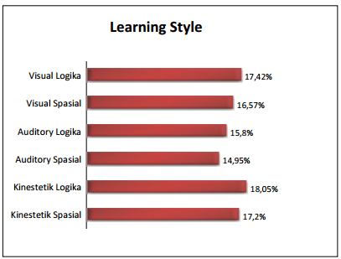
Masing-masing individu berbeda
Contoh

Slide 10
KARAKTERISTIK JENIS MEDIA PEMBELAJARAN
1. Media Visual Diam
Gambar
  Kelebihan
    sifatnya konkrit, lebih realistik dibandingkan dengan media verbal
    dapat memperjelas suatu masalah dalam bidang apa saja, baik untuk usiamuda maupun tua
    harganya dan tidak memerlukan peralatan khusus dalam penyampaiannya
  Kelemahannya
    gambar/foto hanya menekankan persepsi indera mataukurannya sangat terbatas untuk kelompok besar

Slide 11
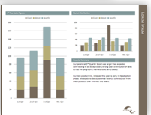
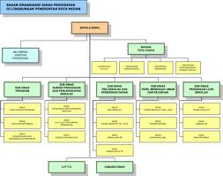
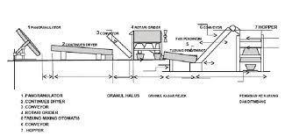
KARAKTERISTIK JENIS MEDIA PEMBELAJARAN
1. Media Visual Diam
b. Diagram/Bagan
  Bagan merupakan media yang berisi tentang gambar-gambar keterangan-keterangan, daftar-daftar dan sebagainya. Bagan digunakan untuk memperagakanpokok-pokok isi bagan secara jelas dan sederhana antara lain: perkembangan,perbandingan, struktur, organisasi, jenis-jenis media bagan antara lain : Treechart, flow chart.

Slide 12
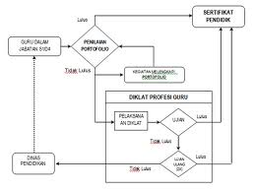
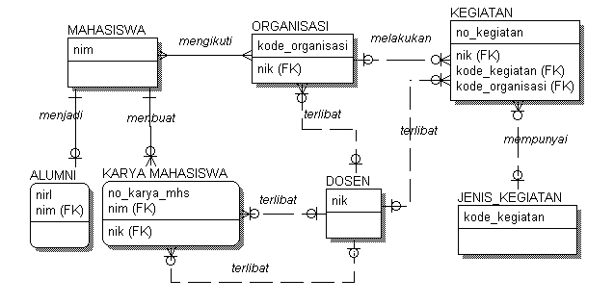
KARAKTERISTIK JENIS MEDIA PEMBELAJARAN
1. Media Visual Diam
Diagram/Bagan
  sifat:
    simbolis dan abstrak, kadang-kadang sulit dimengerti
    untuk dapat membaca diagram diperlukan keahlian khusus dalam bidangnya tentang isi diagram tersebut
    walaupun sulit dimengerti, karena sifatnya yang padat diagram dapat memperjelas arti
  Ciri-ciri diagram yang baik
    benar, diagram rapih dan disertai dengan keterangan yang jelas- cukup besar dan ditempatkan secara strategis- penyusunannya disesuaikan dengan pola baca yang umum dari atas kebawah atau dari kiri ke kanan

Slide 13
KARAKTERISTIK JENIS MEDIA PEMBELAJARAN
2. Audiotape
Kelebihan
  Baik untuk siswa yang sedang belajar mendengar
  pengisi waktu saat menunggu
  mendengar sambil melakukan mobilitas (kegiatan lain)
  merupakan alternatif bagi yang tidak senang membaca atau yangmempunyai kesulitan membaca
Kelemahan
  kurang fleksibel
  tidak memungkinkan melakukan penjelajahan terhadap isi terlebih
  hal-hal penting tidak bisa digarisbawahi atau diberi tanda khusus
  tidak ada grafik, diagram, atau gambar sebagai bahan klarifikasi

Slide 14
KARAKTERISTIK JENIS MEDIA PEMBELAJARAN
3. Video
Kelebihan
  baik untuk semua yang sedang belajar mendengar dan melihat
  bisa menampilkan gambar, grafik atau diagram
  bisa dipergunakan di rumah, di luar kelas
  bisa diperlambat dan diulang
  dapat dipergunakan tidak hanya untuk satu orang
Kelemahan
  Sering dianggap sebagai hiburan TV
  kegiatan melihat videotape adalah kegiatan pasif

Slide 15
KARAKTERISTIK JENIS MEDIA PEMBELAJARAN
4. Computer Based Training (CBT)
Kelebihan
  Tampilanya bisa menghasilkan kombinasi antara tulisan (teks), suara(audio), gambar (video), serta animasi.
  Dapat mengakses informasi secara instan dari manapun yang dicakup dari aplikasi tersebut
  Menyediakan fasilitas akses informasi yang lebih banyak
  Dapat disesuaikan dengan motivasi, kemampuan dan kecepatanpembelajaran.
  Sebagai guru yang sabar, mengurangi kekhawatiran pembelaj ar jika kurang paham
  Membagi Ide Dengan Siapa Saja, Dimana Saja, Kapan Saja
Kelemahan
  Kelemahan mendasar dari penggunaan program ini adalah tidak adanyaiteraksi antarmanusia

Slide 16
KARAKTERISTIK JENIS MEDIA PEMBELAJARAN
5. Web Based Training (WBT)
Kelebihan
  Mengkombinasikan kelebihan video, kecepatan komputer, dan akses internet.
  Memungkinkan bagi pembelajar untuk aktif berpartisipasi
  Memungkinkan akses ke materi/subyek yang diinginkan bagi banyak sekali pembelajar di tempat yang berbeda
  Pembelajar dapat berhubungan dengan guru/instruktur, demikiansebaliknya dimanapun mereka berada
Kelemahan
  Perlu biaya mahal untuk melengkapi peralatan

Slide 17
Komputer multimedia
Computer Asisted Instructional (CAI)
  mahasiswa langsung berinteraksi dengan komputer, mahasiswa dapat berekplorasi ke seluruh program yang disediakan dan memanfaatkaannyasebagai media pembelajaran tanpa perantara dosen.
Computer Management Instructional (CMI)
  Tutor memanfaatkan komputer untuk mengelola informasi mengenai kamajuan siswadan pilihan sumber belajar agar tetap berada pada jalur yang telah ditentukan danmengendalikan pelajaran perindividu meskipun dalam jumlah yang besar

Slide 18

Manfaat Media Pembelajaran
Proses instruksional lebih menarik
Proses belajar lebih interaktif
Jumlah waktu belajar-mengajar dapat dikurangi
Kualitas belajar dapat ditingkatkan
Proses belajar dapat terjadi kapan dan di mana saja
Peran dosen berubah ke arah positif dan produktif

Slide 19
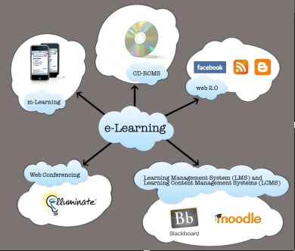

Pembelajaran Berbasis
Teknologi Informasi dan Komunikasi

Slide 20
Perkembangan Media Pembelajaran
Alat | Offline | Online
Teks | Buku
Suara | Tape player/recorder | Radio, telepon
Photo, gambar, teks | Slide projector
Film, suara, teks | Film projector Video player/recorder | Televisi
Multimedia | Komputer | Internet

Slide 21
Pemanfaatan Komputer dlm Pembelajaran
  Komputer sebagai Tool (alat)
  Komputer sebagai Tutor
  Komputer menampilkan informasi
  Siswa menjawab pertanyaan atau masalah yang sesuai dengan informasi yang diberikan
  Komputer mengevaluasi jawaban siswa
  Komputer menentukan apakah yang harus diperbuat siswa selanjutnya berdasar hasil evaluasi pada jawaban tersebut

Slide 22
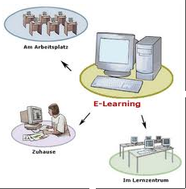
E-Learning
E-learning adalah sebuah proses
pembelajaran yang berbasis
elektronik
Menggunakan media jaringan
computer (intranet atau internet).
Berbasis web .
Siswa dapat belajar dan berinteraksi dengan para guru tanpa ada batasan waktu dan tempat .
  Siswa mengerjakan tugas, mendapatkan materi dari manasaja dan kapan saja, para guru juga bisa memberikan tugas dan penilaian dari mana saja dan kapan saja.
Continually update their skills and knowledge base

Slide 23
E-Learning
Keuntungan
  Biaya
  Fleksibilitas waktu
  Fleksibilitas tempat
  Fleksibilitas kecepatan pemblajaran
  Standarisasi pengajaran
  Efektivitas pengajaran
  Kecepatan distribusi
  Ketersediaan On-Demand
  Otomatisasi Proses Administrasi
Kelemahan
  Budaya
  Investasi
  Teknologi
  Infrastruktur
  Materi

Slide 24
Tradisional vs ELearning
 | Traditional | E-learning
Classroom Discussions | Dosen biasanya berbicara lebih banyak dari mahasiswa | Pembicaraan mahasiswa setidaknya sebanyak atau lebih dari dosen
Learning process | Hampir tidak ada kelompok atau individu studi | Sebagian besar proses belajar berlangsung dalam kelompok mahasiswa
Subject Matter | Dosen melakukan pelajaran sesuai dengan program studi dan kurikulum yang ada | Mahasiswa berpartisipasi dalam menentukan materi pelajaran, mempelajari didasarkan pada berbagai sumber informasi
Emphases in the Learning Process | Mahasiswa belajar "apa" dan bukan "bagaimana", Mahasiswa dan dosen sibuk menyelesaikan materi pelajaran yang targetkan | Mahasiswa belajar "bagaimana" dan kurang "apa"; pembelajaran termasuk studi penelitian.

Slide 25
Internet-based teaching and learning
Jenis | Free sources
e-mail (web based email) | hotmail, yahoo, lycos etc
mailing list | yahoogroup
ftp | ws-ftp, wincommander
www | geocities, freeweb,angelfire
Social media, chat room (web based chatting) | yahoo, mIRC, ICQ, facebook, twitter, youtube
teleconference | Yahoo, skype
discussion forum (web based discussion) | blazeboard, ,phpbb, facebook
course management system | moodle, claroline
Ensiklopedi | Wikipedia
search engine | altavista, yahoo, google

Slide 26
Blended Learning
perpaduan metode belajar tatap muka (di dalam kelas) dengan materi yang diberikan secara online.
Keuntungan :
  “differentiated instruction” (keberagaman instruksi)
  “pacing and attendance” (kenyamanan dan kehadiran).

Slide 27
Hasil Pembelajaran
Riset yang dilakukan Universitas Central Florida menunjukkan tingkat keberhasilan mahasiswa
  Blended Learning (51%)
  online penuh (48,3%)
  tatap muka di dalam kelas (48,2%).

Slide 28
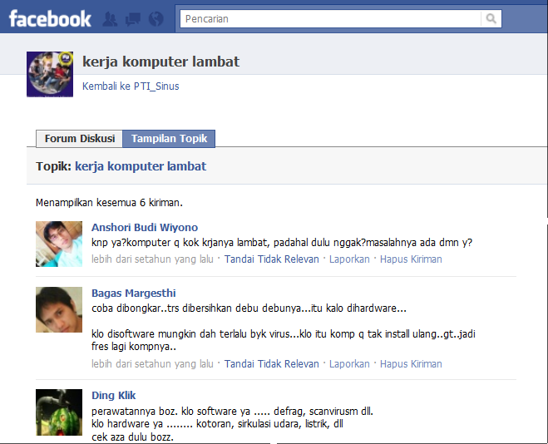
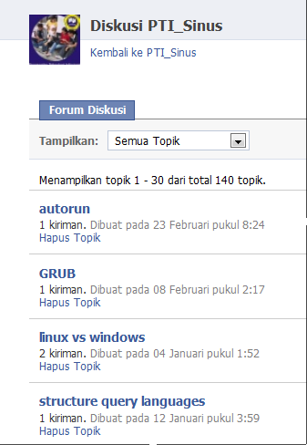

Slide 29
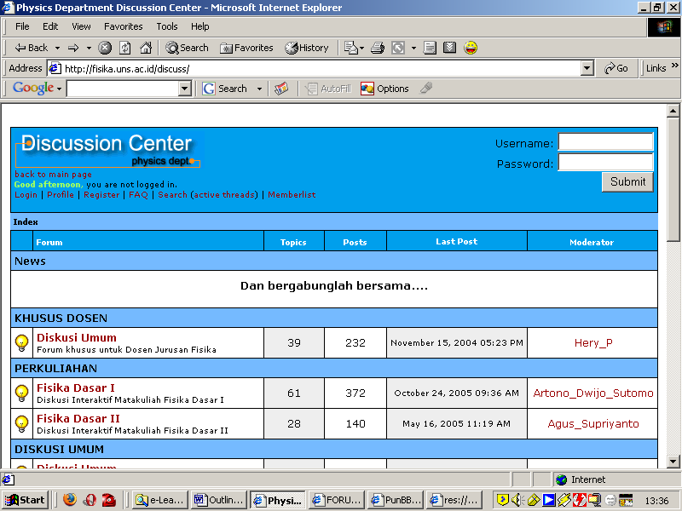

Slide 30
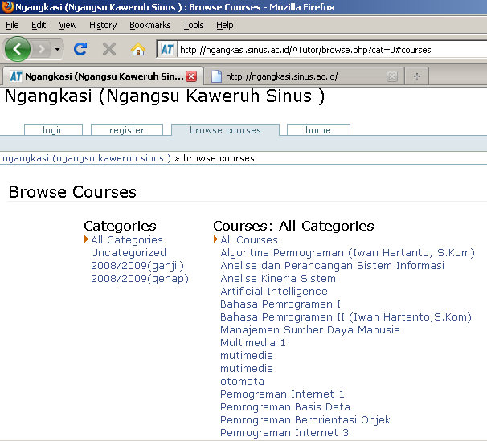

Slide 31
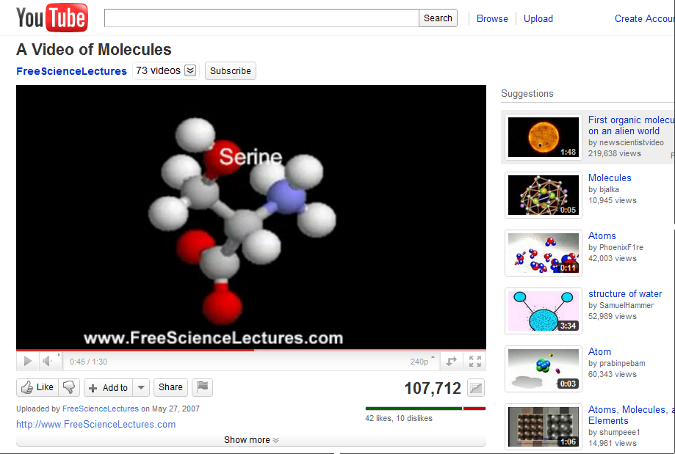

Slide 32
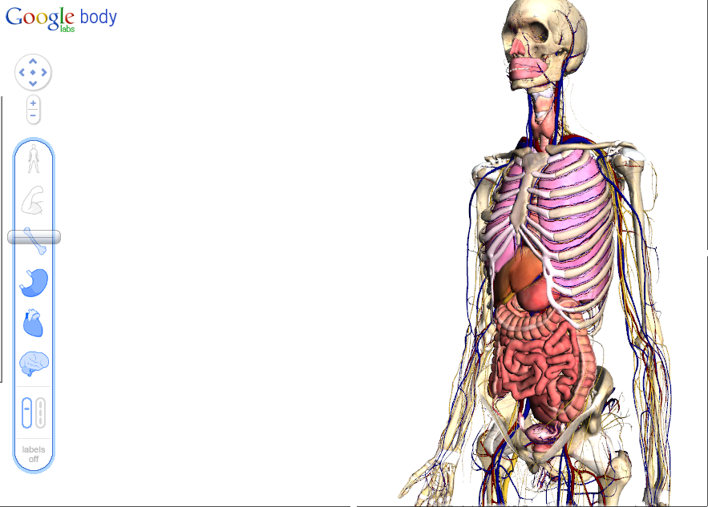

Slide 33
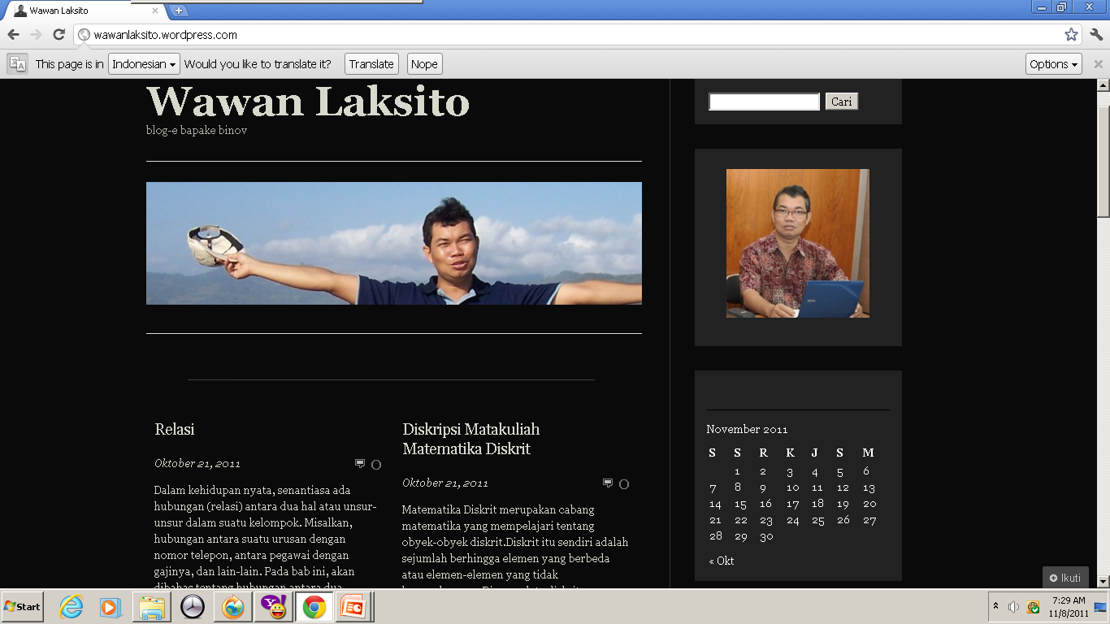

Slide 34
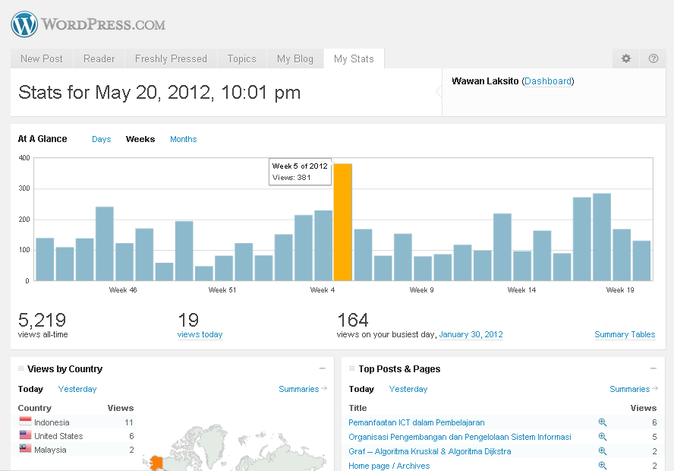

Slide 35
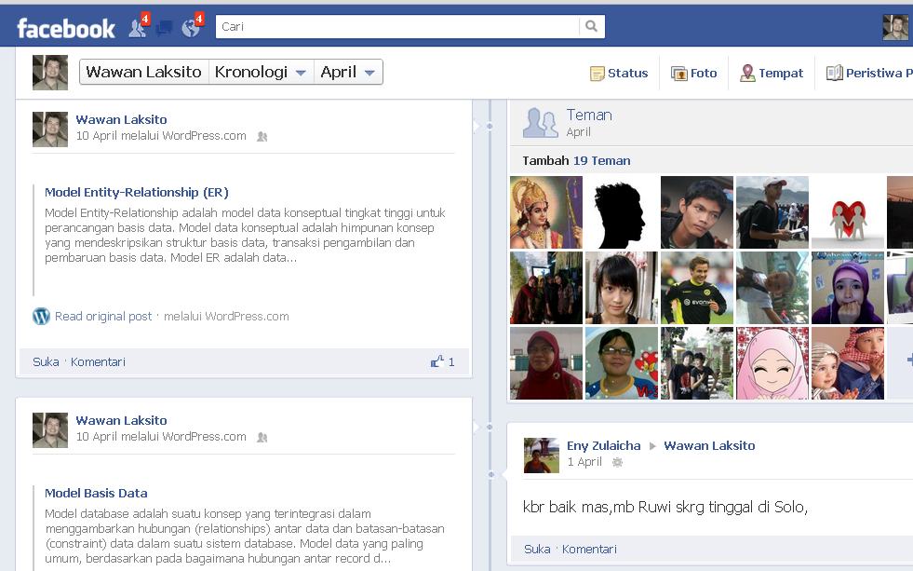

Slide 36
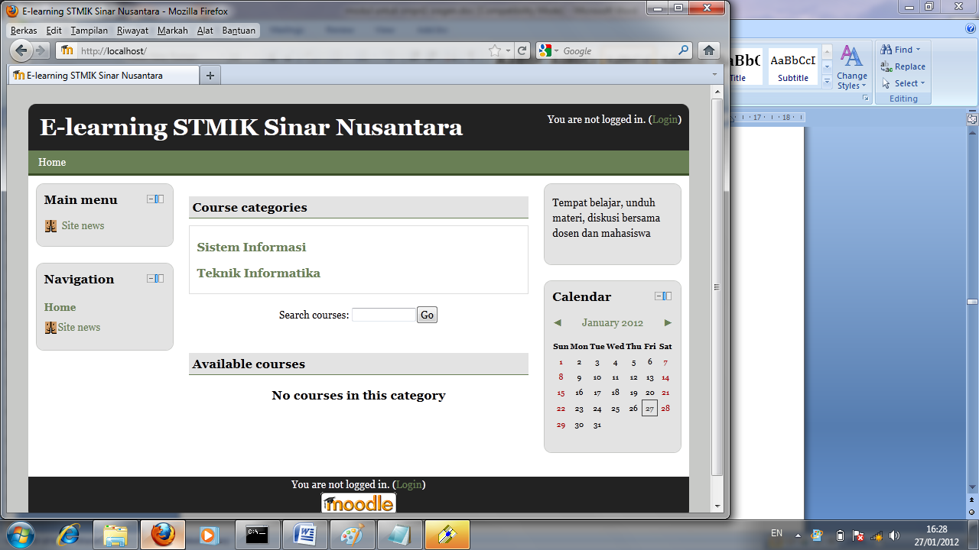
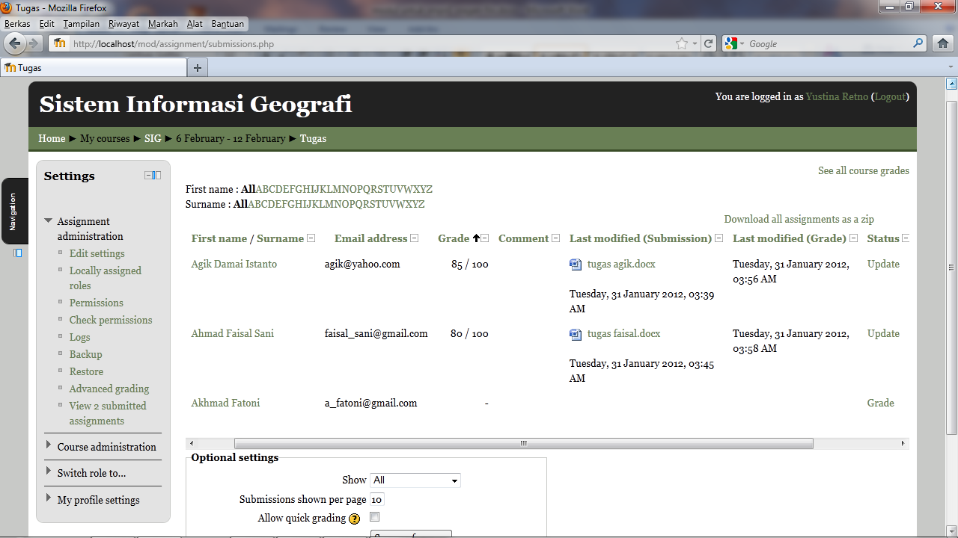
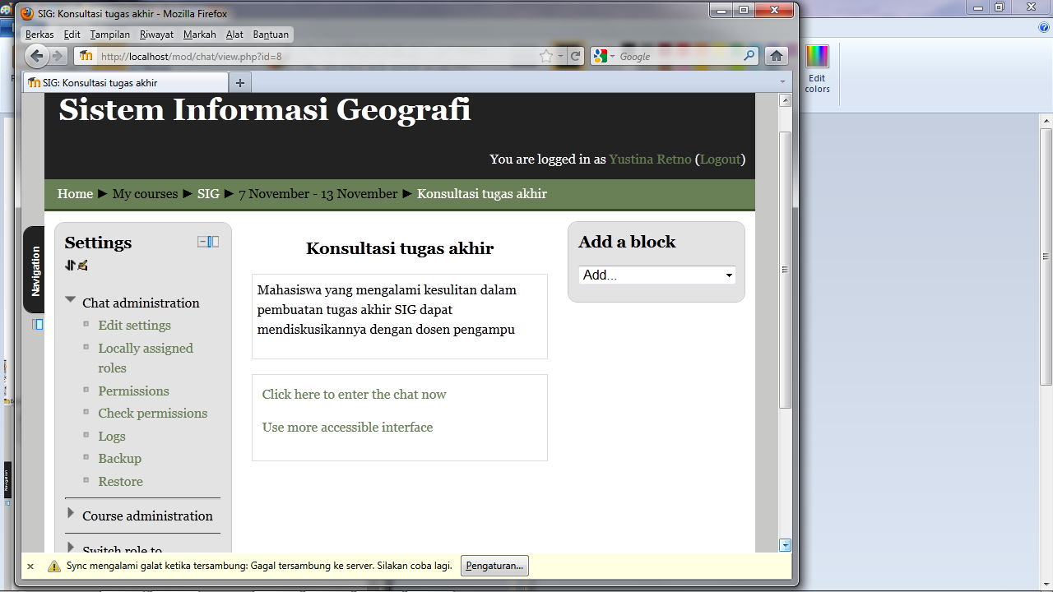
Fitur E-learning – sample : moodle
Lesson
Quiz
Resource
Assigment
Workshop
Database
Forum
Chat

Slide 37
Bicara Dengan Bahasa Mereka
Pelaporan – via blogs dan kamera Hp
Pencarian: Menggunakan Google, Yahoo, dsb
Sosialisasi – menggunakan media online

Slide 38
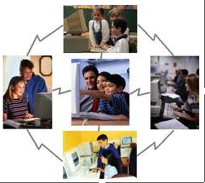
Benefit - 1
  Real-time & on-demands online information
  Mobility access, fleksibel dan praktis (dapat dilaksanakan kapan saja sesui keinginan kita)
  Menjangkau wilayah geografis yang luas
  User friendly, bebas repot dan ruwet
  Benefit in cost, mengurangi (menghemat) biaya pendidikan secara keseluruhan (infrastruktur, peralatan, buku-buku, perjalanan, pengadaan pendidikan dll)

Slide 39

Benefit - 2
  Mengoptimalkan kualitas belajar
  Less administrative papers
  Dapat melengkapi aktivitas belajar konvensional
  Cara belajar yang aman dan sehat
  Alternatif media belajar dari anak-anak, remaja, dewasa sampai orang tua, belajar fleksibel tanpa terikat jadwal + menyenangkan

Slide 40

Benefit - 3
  Melatih pembelajar lebih mandiri dan berkembang dalam ilmu dan pengetahuan
  Source ilmu dan informasi yang tidak terbatas (bahkan berlimpah), sehingga kuncinya bukan mendapatkan kesemuanya namun filtering yang kita butuhkan saja
  Menghemat waktu proses belajar mengajar

Slide 41
MULTIMEDIA
Wawan Laksito YS, S.Si, M.Kom
Pelatihan Applied Approach (AA)
Dosen PTS Kopertis Wilayah VI Jawa Tengah

Slide 42
Era sekarang
Era Informasi Digital
Terjadi Penggabungan Media:
  Teks
  Audio
  Video
  Grafik
Media yang Sama dan Makin Kecil serta Berada Dalam Saku Anda (Mobile)!

Slide 43
Mengapa Multimedia ?
Penyerapan sebesar 1,5% melalui sentuhan
Penyerapan sebesar 3,4% melalui penciuman
Penyerapan sebesar 11% melalui pendengaran
Penyerapan sebesar 83% melalui penglihatan

Slide 44
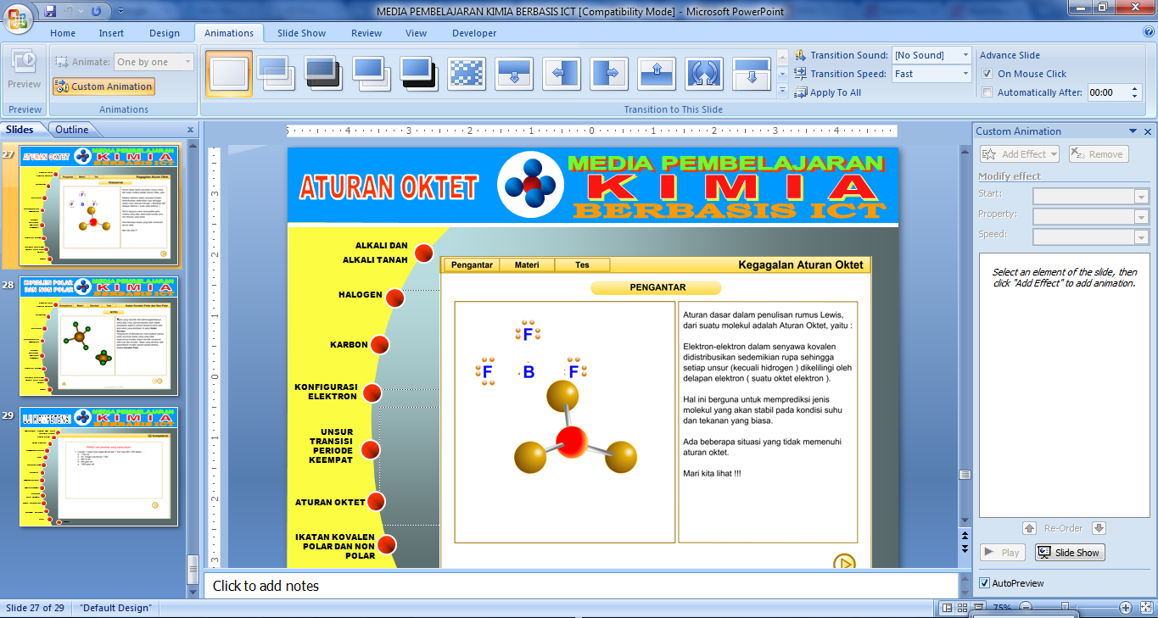
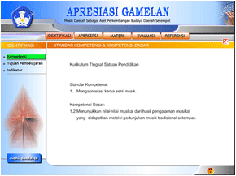
Interactive Multimedia Instructional (IMI)

Slide 45
Interactive Multimedia Instructional (IMI)
Integrasi berbagai media(seperti media teks (papan tulis), audio, video,) ke dalam satu jenis media interaktif.
Pengguna lebih nyaman dalam mempelajari isi media, secara berulang-ulang.
Teknologi animasi, simulasi dan visualisasi komputer, pengguna akan mendapatkan infromasi yang lebih real dari infromasi yang bersifat abstrak.
Pemanfaatan oleh siswa dapat menggali kemampuan individual siswa serta menimbulkan daya tarik, sehingga diharapkan dapat melahirkan motivasi.
permasalahan keterbatasan kemampuan daya serap mahasiswa dan keterbatasan kemampuan guru.

Slide 46



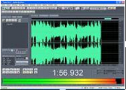


Software
Interactive Multimedia Instructional (IMI)
Presentasi :
  Ms. PowerPoint, Open Office Impress, Apple Keynote, Adobe Encore,…
Pengolah Gambar :
  Corel , Photoshop, Firework,…
Animasi :
  Flash, SWiSH, 3DMax, Blender,…
Pengolah suara :
  AudioRecorder, AudaCity, Adobe Audition, ..
Pengolah Video :
  Movie Maker, Adobe Premiere, Pinnacle Studio, Camtasia, .. .

Slide 47
Tips Pengembangan Multimedia ala Romi Satrio W
Tentukan Jenis Multimedia Pembelajaran
    Multimedia Presentasi Pembelajaran
    Multimedia Pembelajaran Mandiri
Tentukan Tema Materi Ajar
    tujuan utama membuat multimedia pembelajaran adalah untuk meningkatkan pemahaman siswa

Slide 48
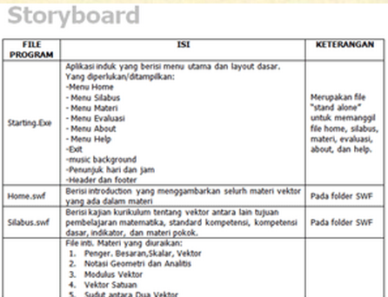
Tips Pengembangan Multimedia ala Romi Satrio W
3. Susun Alur Cerita (Storyboard)

Slide 49
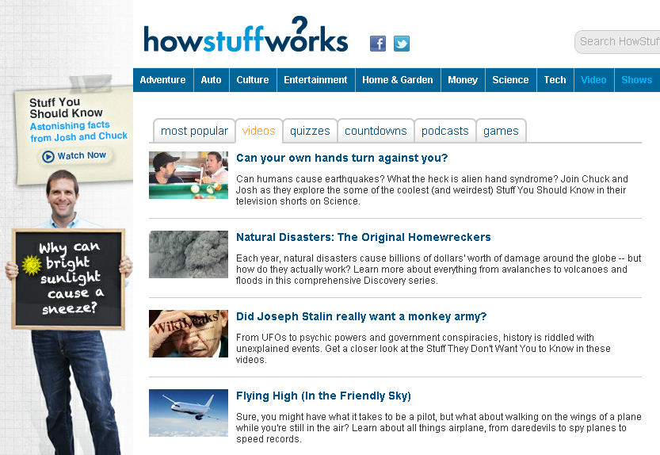
Tips Pengembangan Multimedia ala Romi Satrio W
4. Mulai Buat Sekarang Juga!
  Mulai buat slide pertama, isikan bahan ajar yang ingin anda multimedia-kan. Terus masukkan bahan ajar anda di slide slide berikutnya, mulai mainkan image, link dengan gambar, suara dan video yang bisa kita peroleh dengan gampang di Internet.
  Bisa juga memanfaatkan situs howstuffworks.com

Slide 50
Tips Pengembangan Multimedia ala Romi Satrio W
5. Gunakan Teknik ATM (Amati, Tiru dan Modifikasi).
  Usahakan sering melihat contoh-contoh yang sudah ada untuk membangkitkan ide. Gunakan logo, icon dan image yang tersedia secara default. Apabila masih kurang puas:
    Cari dari berbagai sumber
    Buat sendiri apabila mampu
6. Tetapkan Target
  Target perlu supaya proses belajar membuat multimedia pembelajaran terjaga dan bisa berjalan secara kontinyu alias tidak putus di tengah jalan.
  menyiapkan produk untuk dijual, atau deadline jadwal mengajar di kelas

Slide 51
Tips Pengembangan Multimedia ala Romi Satrio W
7. Ingat Terus Tiga Resep Dari Success Story
  Berani mencoba dan mencoba lagi
  Belajar mandiri (otodidak) dari buku-buku yang ada (perlu investasi membeli buku)
  Tekun dan tidak menyerah meskipun peralatan terbatas

Slide 52
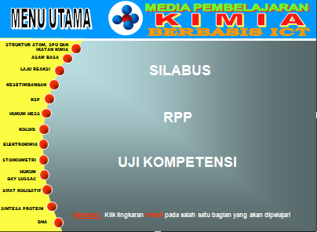
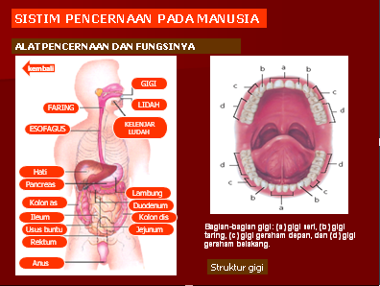
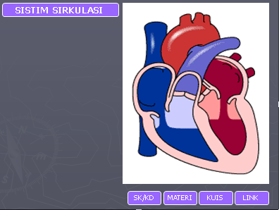
Sample

Slide 53
Terima Kasih

